Slide 1





SCRUM
JIRA SOFTWARE

Slide 2

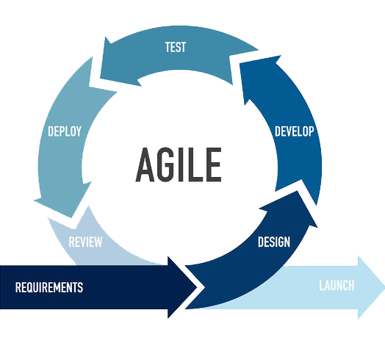
SCRUM
Scrum est une méthodologie agile qui permet aux équipes de gérer des projets complexes en adoptant une approche itérative et incrémentale. Elle repose sur des cycles de travail courts et structurés, appelés sprints, visant à livrer des fonctionnalités de manière progressive tout en garantissant l’adaptabilité aux changements. Scrum favorise la collaboration, la transparence et l'amélioration continue dans les équipes de développement.

Slide 3

LES RÔLES
Équipe de développement
Scrum Master
Product Owner
est garant de respect du processus comme il s’assure de bonne communication entre les membre de l’équipe
Il élimine les obstacles pouvant gêner le bon déroulement des sprints et s’assure que chacun comprend bien son rôle et ses responsabilités dans le processus.
composée de développeurs, testeurs et tout autre métier nécessaires a la réalisation du projet elle est idéalement composé de 6 a 10 personnes (peu être plus selon le projet)
chef de produit représente le client , il définit les spécifications fonctionnelles et établit la liste des priorités de ce qu’il faut développer et il est aussi qui valide les fonctionnalités

Slide 4




USER STORY
Les besoins fonctionnels sont exprimés sous forme de User Stories. Ces descriptions courtes et simples définissent les exigences du projet du point de vue de l’utilisateur final. Une User Story suit généralement le format : En tant que [type d’utilisateur], je veux [action] afin de [résultat]. Ce format aide l’équipe à comprendre clairement les attentes des utilisateurs et à se concentrer sur la valeur métier.
01
Exemples
En tant que membre du club, je veux pouvoir consulter les horaires des entraînements afin de m'organiser et planifier mes séances.
En tant que administrateur, je veux ajouter de nouvelles informations sur les activités sportives afin de maintenir le site à jour.
En tant que visiteur, je veux pouvoir lire la description du club afin de comprendre ses valeurs et ses objectifs.
02
Exercice
Rédiger des User Story

Slide 5
BACKLOG PRODUIT
Une sorte de carnet de commandes pour le produit (ou une liste priorisée des éléments à développer) le Product backlog est un miroir de ce qu’il faut faire pour réaliser les besoins du client et délivrée la user story
SPRINT
est une période de temps fixe, généralement de 1 à 4 semaines, au cours de laquelle l’équipe de développement travaille pour accomplir un ensemble de tâches et livrer un incrément de produit fonctionnel.

Slide 6
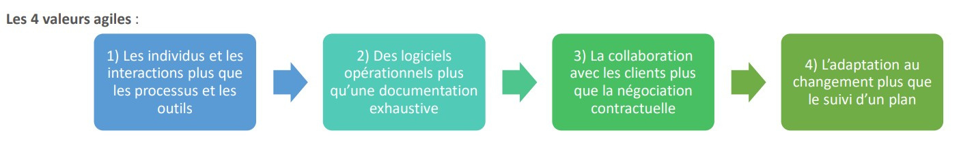

Slide 7

PLANNIFICATION DE SPRINT
Sprint Planning meeting
Sprint Meeting Review
Il s'agit de présenter la solution aux clients sous forme de démonstration et d'obtenir leurs retours. Les éventuelles améliorations suggérées et les problèmes rencontrés seront ensuite intégrés et le Product Backlog sera priorisé pour les prochains sprints.
Daily Scrum
Chaque sprint débute par une réunion au cours de laquelle l'équipe examine et sélectionne les éléments prioritaires du Product Backlog qui seront développés durant le sprint. Cette séance permet de définir les objectifs du sprint et de s'assurer que l'équipe est alignée sur les tâches à accomplir.
Il s'agit d'une réunion quotidienne de 15 minutes, souvent effectuée debout au début de la journée. Cette rencontre permet à l'équipe de mesurer l'avancement du projet, d'évaluer la qualité des livrables et de s'assurer du respect des délais.

Slide 8


BURN DOWN CHARTE
À la fin de la Daily Scrum, le Scrum Master tient un burn down chart, c'est-à-dire un graphique qui décrit l'évolution du projet. Les séances Scrum sont clairement codifiées, et chaque membre de l'équipe doit pouvoir exprimer et expliquer rapidement trois points :
1. Ce qu'il a fait la veille et les éventuels problèmes rencontrés.
2. Ce qu'il va faire pendant la journée.
3. Les problèmes qui le bloquent (s'il a des difficultés à continuer son travail). L'objectif est d'identifier et de communiquer les éventuels problèmes, sans toutefois les résoudre durant la séance. À la fin de la réunion (Daily Scrum), le Scrum Master met à jour le burn down chart et délègue les problèmes identifiés pendant la réunion aux membres de l'équipe.

Slide 9

LA RELATION ENTRE JIRA ET SCRUM
Jira est un outil de gestion de projet qui soutient efficacement la méthodologie Scrum. Il permet aux équipes de créer et de gérer un Product Backlog en ajoutant et en priorisant des user stories, des tâches et des bug. Pendant la planification des sprints, les équipes peuvent sélectionner les éléments à réaliser et estimer le temps nécessaire pour chacun. Jira offre également des tableaux et des graphiques de burn down pour suivre l'avancement des tâches et identifier rapidement les problèmes. De plus, il facilite la collaboration entre les membres de l'équipe en permettant des échanges d'informations et des mises à jour de statuts. En somme, Jira aide les équipes Scrum à rester organisées, à suivre leur progression et à améliorer continuellement leurs processus.

Slide 10

QCM
1-Quel est le rôle principal du Product Owner ?
a) Gérer l'équipe de développement
b) Prioriser le Product Backlog
c) Assurer la qualité du produit
d) Organiser les réunions Scrum
2-Quelle est la durée typique d'un sprint dans Scrum ?
a) 1 à 3 jours
b) 1 à 4 semaines
c) 1 mois
d) 6 mois
3-Quel est le but du Daily Scrum ?
a) Planifier le sprint
b) Présenter le produit
c) Synchroniser le travail de l'équipe
d) Identifier les bugs

Slide 11
QCM
4-Que contient le Sprint Backlog ?
a) Les tâches terminées
b) Les éléments du Product Backlog sélectionnés pour le sprint
c) La documentation du projet
d) Les rapports de tests
5-Quelle est la fonction du Scrum Master ?
a) Écrire le code
b) Gérer les ressources humaines
c) Faciliter le processus Scrum
d) Tester le produit
6-Quel document décrit la vision du produit ?
a) Le Sprint Backlog
b) Le Product Backlog
c) Le plan de projet
d) Le rapport de sprint

Slide 12
QCM
7-Qui décide de la priorité des éléments du Product Backlog ?
a) L'équipe de développement
b) Le Scrum Master
c) Le Product Owner
d) Les parties prenantes
8-Qu'est-ce qu'un burn down chart ?
a) Un graphique de performance
b) Un outil de planification
c) Un graphique montrant l'avancement du travail
d) Un rapport financier
9-Quel est l'objectif d'une réunion de revue de sprint ?
a) Discuter des problèmes techniques
b) Évaluer la performance de l'équipe
c) Présenter le travail accompli aux parties prenantes
d) Planifier le travail futur

Slide 13
QCM
10-Quel est le rôle du Product Owner pendant la Daily Scrum ?
a) Conduire la réunion
b) Ne pas intervenir
c) Prendre des notes
d) Évaluer les performances de l'équipe
11-Que se passe-t-il si l'équipe ne termine pas toutes les tâches prévues dans le sprint ?
a) Elles sont annulées
b) Elles sont ajoutées au sprint suivant
c) L'équipe est pénalisée
d) Elles doivent être redémarrées immédiatement
12-Qui est responsable de la qualité du produit dans Scrum ?
a) Le Product Owner
b) Le Scrum Master
c) L'équipe de développement
d) Le comité de direction

Slide 14
QCM
13-Comment un sprint est-il clôturé ?
a) Avec une réunion de planification
b) Par une démonstration de produit
c) Par une mise à jour du Product Backlog
d) Par un rapport de fin de sprint
14-Quel est l'un des principaux avantages de Scrum ?
a) Processus rigide
b) Flexibilité et adaptation rapide
c) Documentation extensive
d) Longs cycles de développement
15-Qui doit s'assurer que les principes de Scrum sont respectés ?
a) Le Product Owner
b) Le Scrum Master
c) L'équipe de développement
d) Les parties prenantes

Slide 15
C’EST QUOI JIRA?
Jira Software est un outil de gestion de projets développé par Atlassian, largement utilisé pour le suivi des tâches et la planification dans les environnements de développement logiciel. Conçu à l'origine pour le suivi des bogues, il est aujourd'hui polyvalent et s'adapte aux méthodologies Agile (Scrum, Kanban).
Il est largement utilisé par les équipes de développement, mais aussi par d’autres départements pour gérer leurs projets de manière efficace et collaborative.

Slide 16

PRINCIPALES FONCTIONNALITÉS :
Principales fonctionnalités :
Suivi des tâches et bugs : Gestion de tickets pour chaque tâche, bogue ou fonctionnalité.
Gestion Agile : Création de sprints, backlogs et tableaux Kanban pour suivre l’avancement des projets.
Rapports et statistiques : Suivi des performances avec des rapports sur les cycles de vie, burndowns, etc.
Intégrations : Fonctionne avec de nombreuses applications (Confluence, Bitbucket, GitHub).
Personnalisation : Adaptable selon les besoins (workflows, champs personnalisés, permissions).

Slide 17
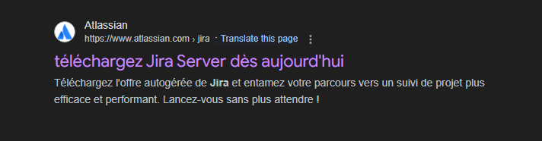
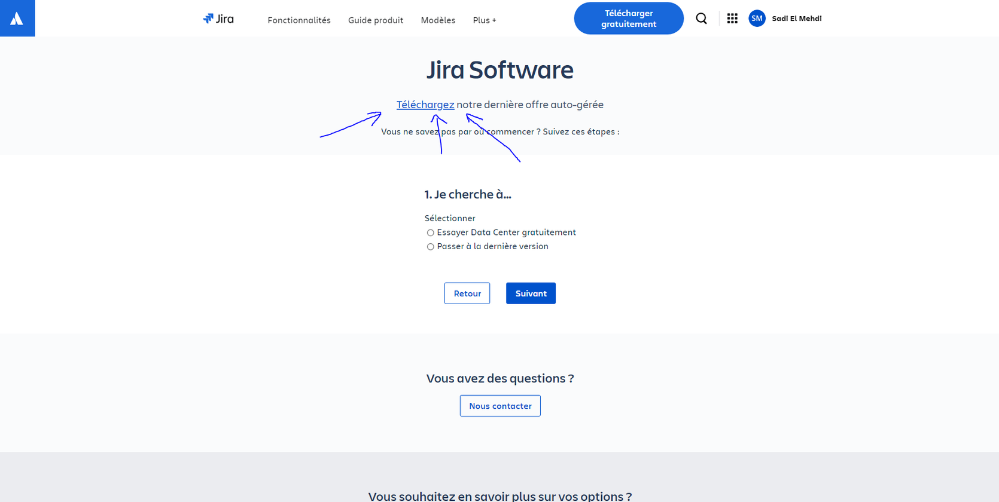
INSTALATION DE JIRA

Slide 18
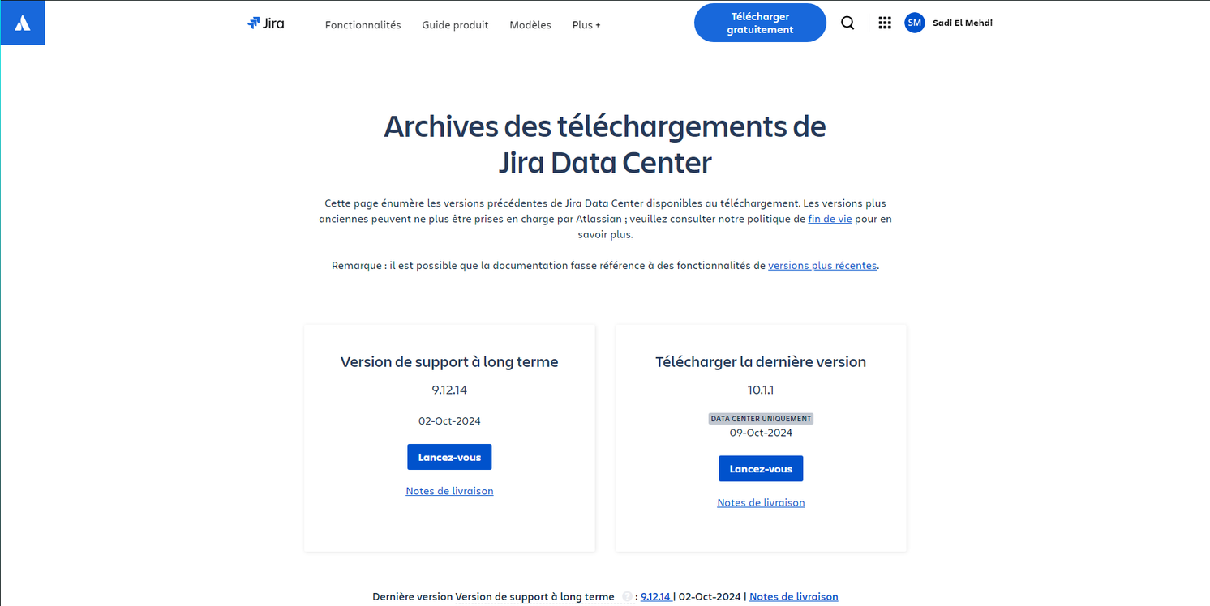
INSTALATION DE JIRA

Slide 19
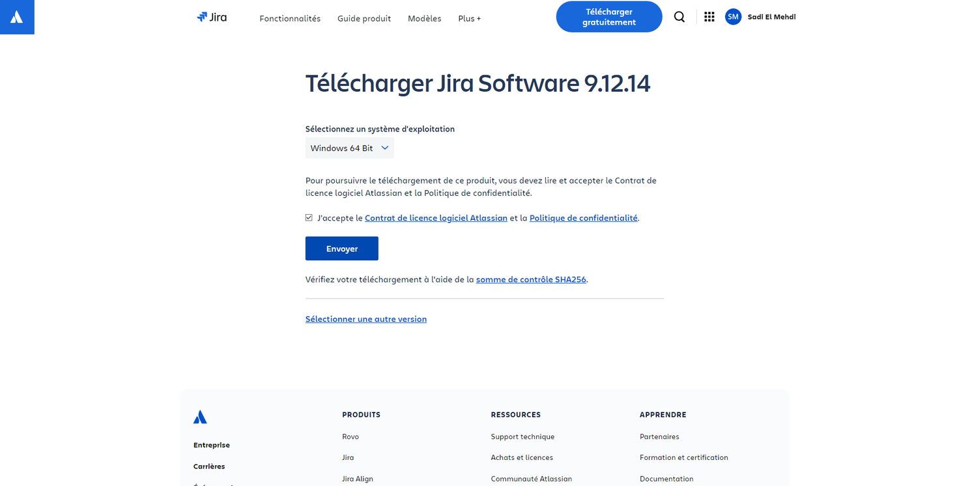
INSTALATION DE JIRA
Il faut accepter le contrat
et choisir le système d’exploitation convenable.

Slide 20
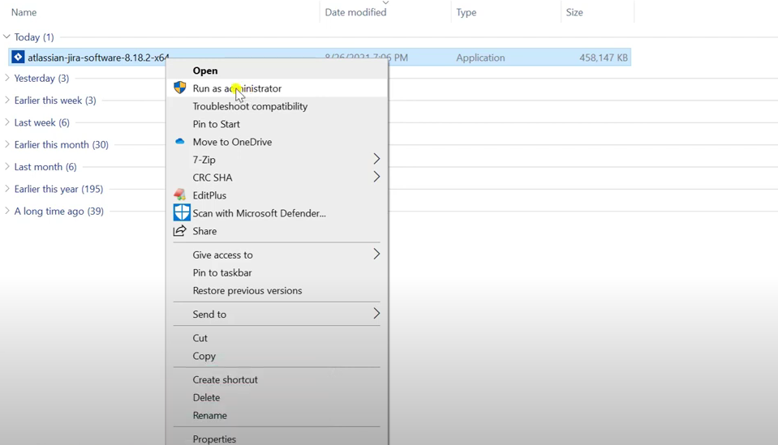

Slide 21
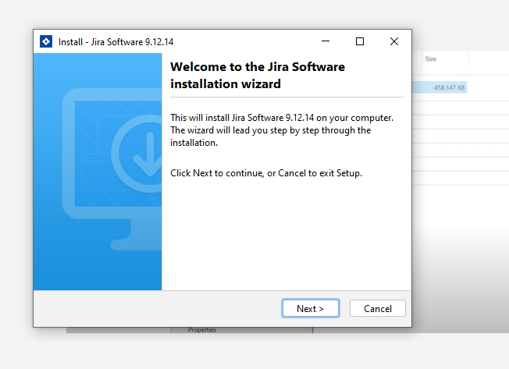

Slide 22
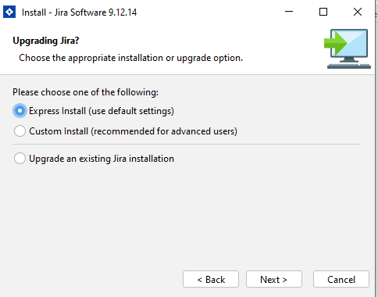

Slide 23
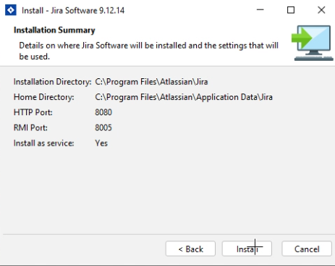

Slide 24
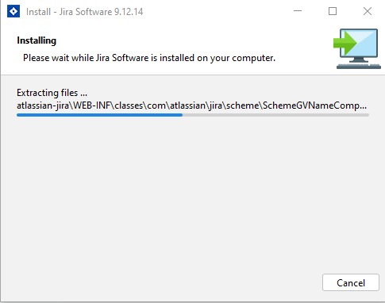

Slide 25
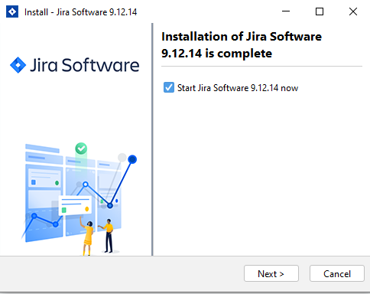

Slide 26
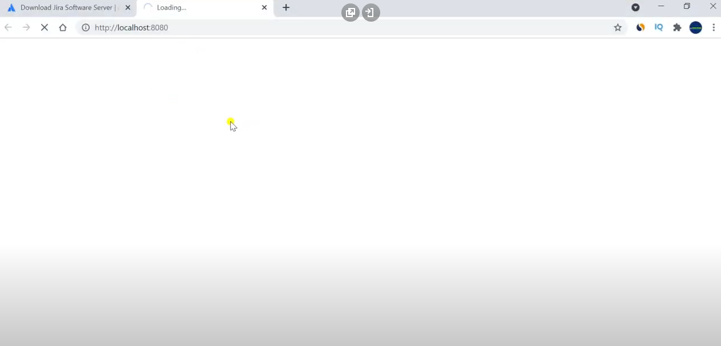
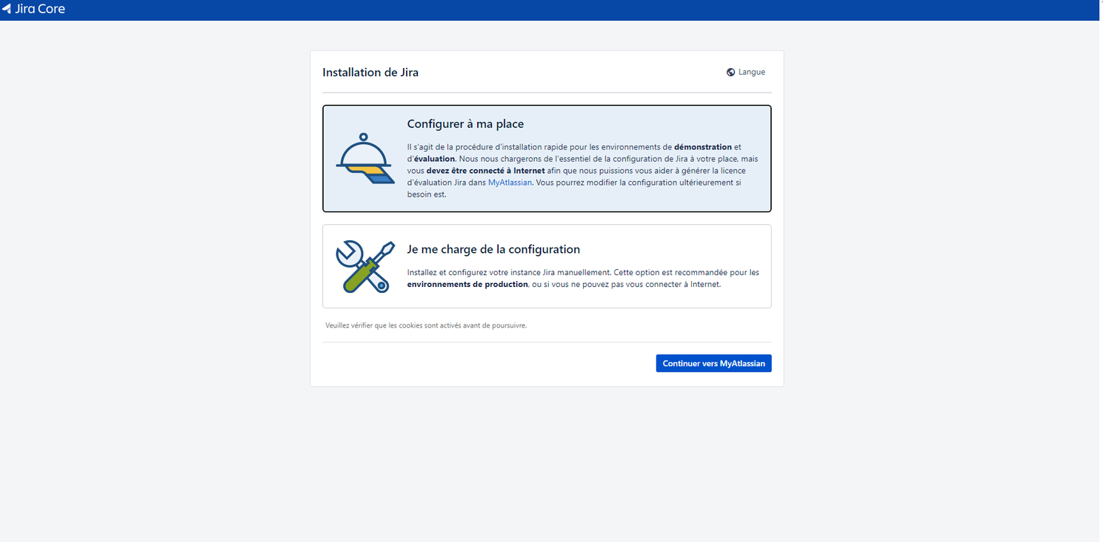

Slide 27
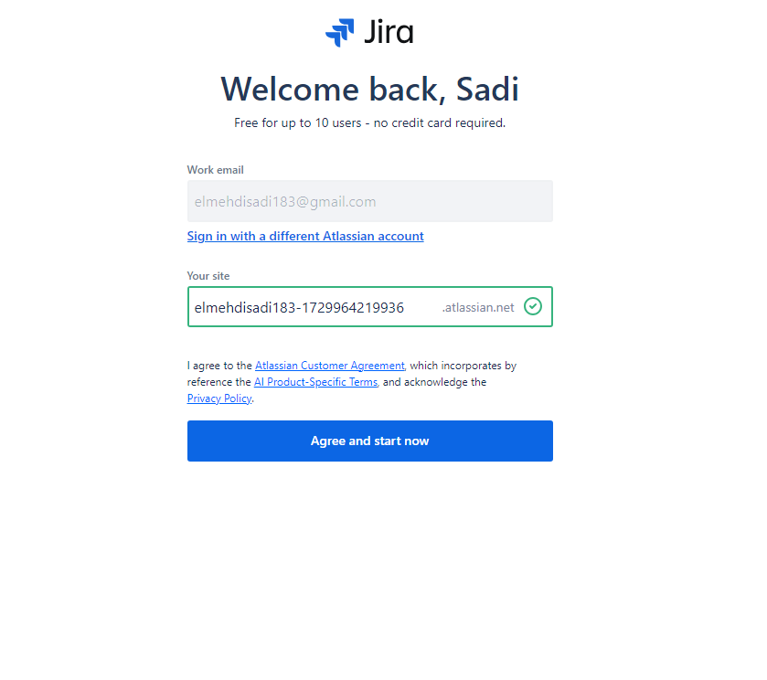

Slide 28
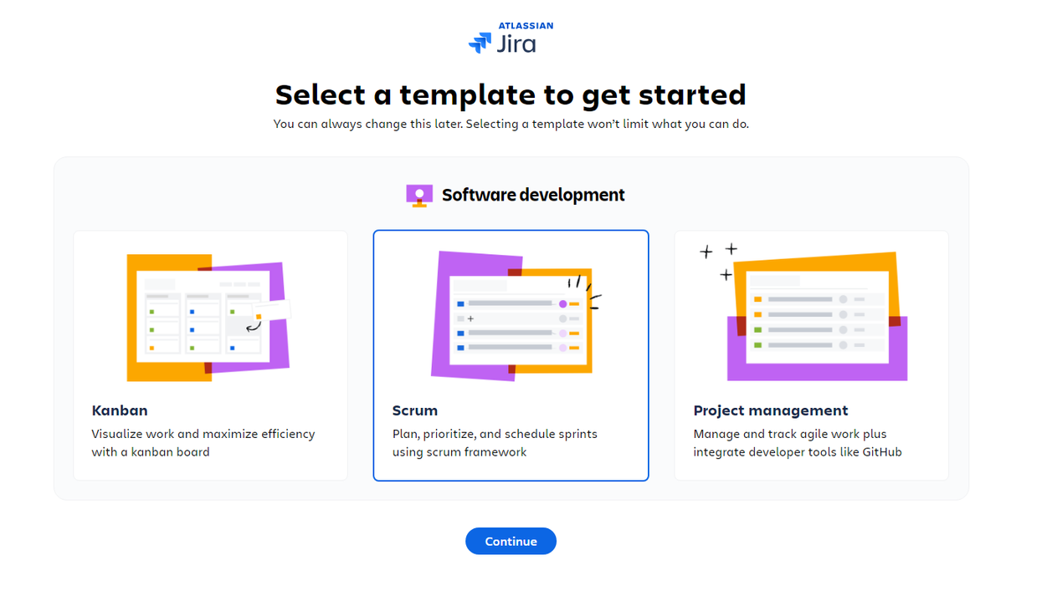

Slide 29
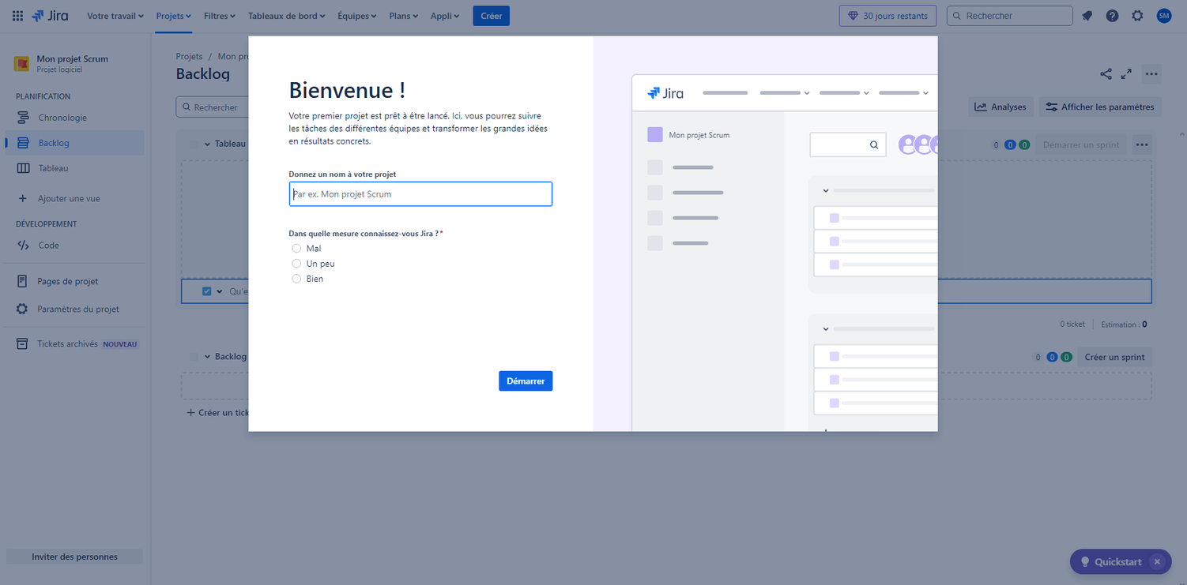
Maintenant vous pouvez créer votre projet avec votre équipe.
Maintenant suivez avec vos collègues

Slide 30
CRÉER UN BACKLOG PRODUIT
Créer un backlog produit est une étape cruciale pour gérer les besoins d'un projet de développement de manière structurée et priorisée. Voici un guide pour construire un backlog produit efficace.
Étapes pour Créer un Backlog Produit
Définir la Vision du Produit et les Objectifs
Avant de créer le backlog, il est essentiel d'avoir une vision claire du produit : quelles sont les attentes des utilisateurs et les objectifs à atteindre ?
Cette vision sert de base pour structurer le backlog et aligner chaque élément avec la stratégie globale du produit.
2. Identifier les Éléments Clés du Backlog
Commencez par une liste des fonctionnalités souhaitées, des améliorations potentielles, des besoins techniques et des correctifs identifiés.
Classez-les en plusieurs catégories : nouvelles fonctionnalités, améliorations, bugs, tâches techniques, et éléments de maintenance

Slide 31
3. Rédiger des User Stories
Les User Stories représentent des besoins fonctionnels du point de vue de l'utilisateur.
Formulez-les en suivant le modèle : "En tant que [type d'utilisateur], je veux [objectif], afin de [bénéfice]".
Exemples :
"En tant qu’utilisateur, je veux pouvoir créer un compte, afin de sauvegarder mes préférences."
"En tant qu’administrateur, je veux avoir un tableau de bord, afin de suivre les inscriptions."
4. Créer des Epics
Les Epics sont de grands thèmes regroupant des User Stories et des tâches associées.
Chaque Epic peut correspondre à une fonctionnalité majeure ou un module du produit.
Exemples d'Epics : "Inscription et Authentification", "Système de Notification", "Tableau de Bord".

Slide 32
Les types de tickets
EPIC
Un Epic représente un objectif ou une fonctionnalité majeure. C'est un regroupement de plusieurs User Stories ou tâches.
Exemples : "Refonte de l'interface utilisateur", "Module de gestion des paiements".
Story
Une User Story représente une fonctionnalité du point de vue de l'utilisateur. Elle est formulée de manière à clarifier le besoin utilisateur et le bénéfice attendu.
Format : "En tant que [utilisateur], je veux [objectif], afin de [bénéfice]."
Exemples : "En tant qu'utilisateur, je veux pouvoir m'inscrire avec mon email", "En tant qu'administrateur, je veux pouvoir voir les statistiques d'utilisation".

Slide 33
Les types de tickets
Task
Une Tâche est une activité spécifique, souvent technique, qui doit être réalisée pour soutenir les User Stories ou le bon fonctionnement du projet.
Exemples : "Configurer le serveur de production", "Intégrer l'API de paiement".
Bug
Un Bug est un ticket spécifique pour signaler un problème ou un dysfonctionnement dans le produit. Il est souvent priorisé en fonction de son impact sur les utilisateurs ou le système.
Exemples : "L'application plante lors de l'ouverture du panier", "Le formulaire de connexion affiche un message d'erreur incorrect".

Slide 35
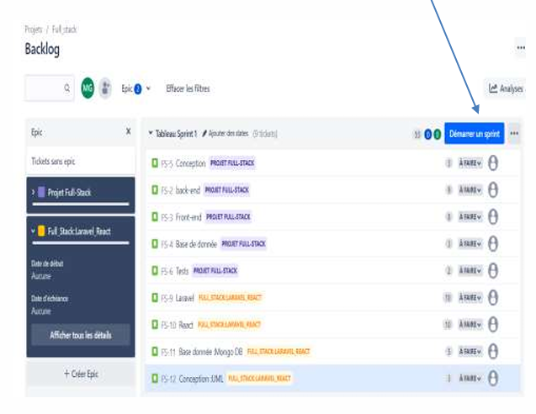
Comment Planification d’un sprint ?
Puis on démarre lesprint, en cliquant sur Démarrer le Sprint :

Slide 36
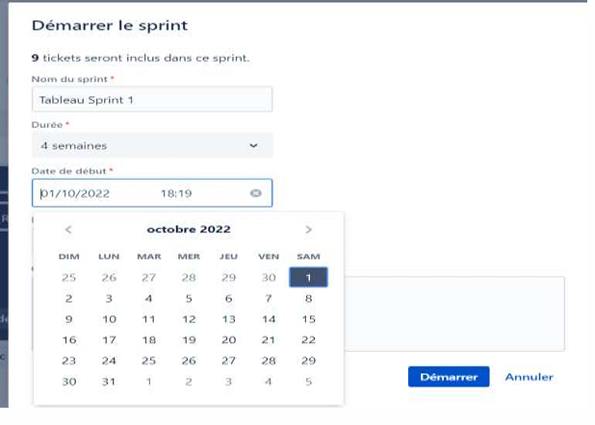
Comment Planification d’un sprint ?
On donne à notre sprint un nom ,durée ,date de début ,date de fin et description.
Puis on clique sur Démarrer pour voir le tableau du sprint

Slide 37
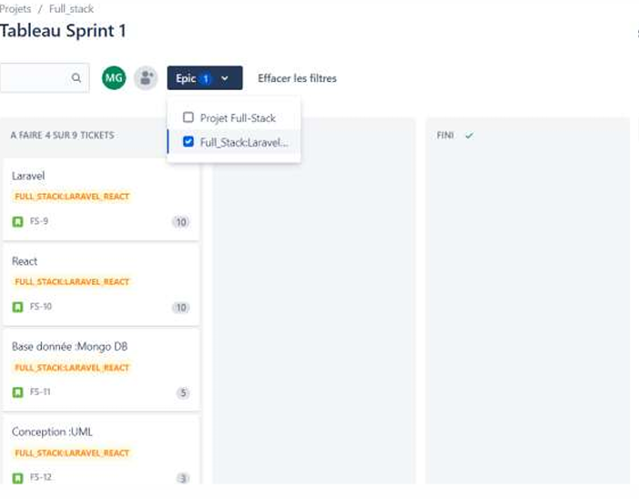
Comment Manipulation du tableau de bord de sprint ?
Le tableau des sprints s’affiche avec les états des tickets et on choisi l’epic à réaliser ou tous les epics.

Slide 38
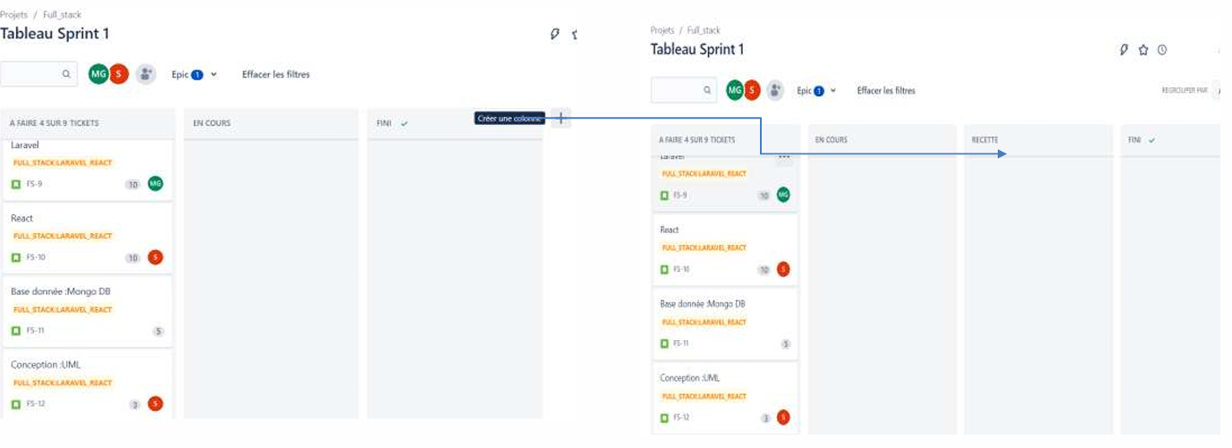
Comment Manipulation du tableau de bord de sprint ?
Dans Le tableau des sprints, on voit :
• Le états des tickets à faire ,en cours et fini
• On peut ajouter une colonne d’état en cliquant sur créer une colonne (ici on a ajouté une colonne en attend)

Slide 39
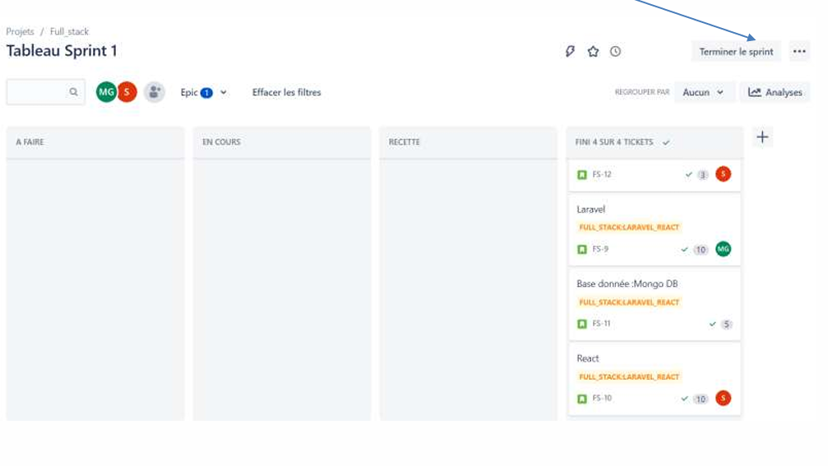
Comment Manipulation du tableau de bord de sprint ?
Si nos tickets sont tous dans l ’état FINI ça veut dire qu’on a terminé toutes nos tâches et on peut cliquer sur terminer le sprint :

Slide 40
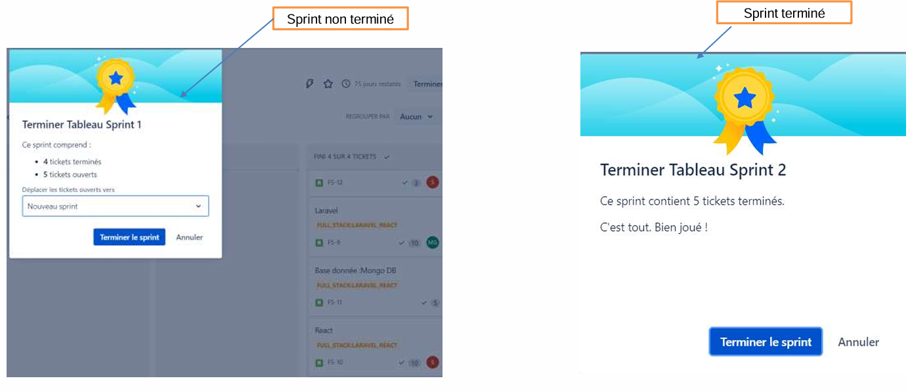
Comment Manipulation du tableau de bord de sprint ?
Un message de l’état du sprint s’affiche en indiquant les états des tickets (terminés ou en cours)

Slide 41
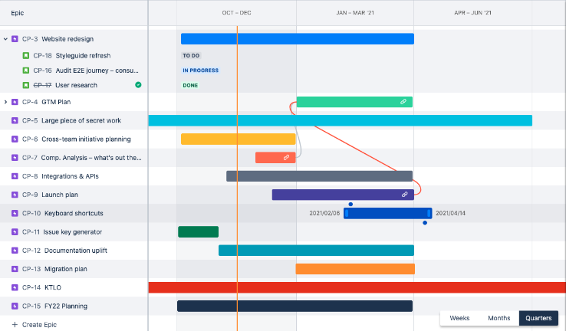
FEUILLE DE ROUTE
Les chronologies dans Jira (ou "timelines") sont utilisées pour visualiser et planifier les activités d'un projet sur une période donnée. Elles permettent de suivre les tâches, les épopées, les versions, et d'autres éléments du projet,et avoir les dépendances, en les organisant sur une ligne du temps.
Exemple de feuille de route

Slide 42

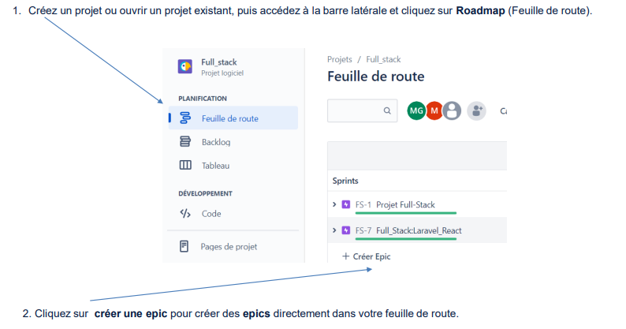
Créer une feuille de route sur Jira :

Slide 43
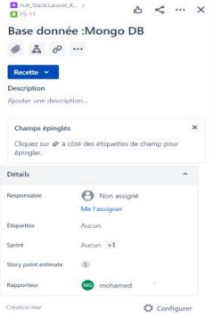
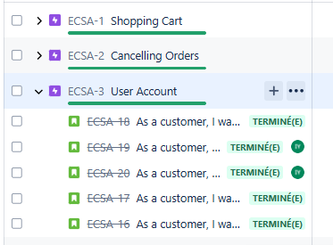
Créer une feuille de route sur Jira :
3. Vous pouvez double-cliquer sur les epics à tout moment à partir de votre feuille de route pour ajouter des informations, telles que les dates de début et de fin, le responsable, les pièces jointes ..
4. Ajoutez des tickets enfants à votre epic depuis la feuille de route
en cliquant sur + en regard du nom de l'epic.

Slide 44
Créer une feuille de route sur Jira :
5. Ajuster la longueur de l'epic ou faites glisser l'epic pour modifier les dates de début et fin
6. Dans Jira, vous pouvez facilement afficher la relation entre les epics et les tickets et click sur le cercle pour créer une realtion

Slide 45
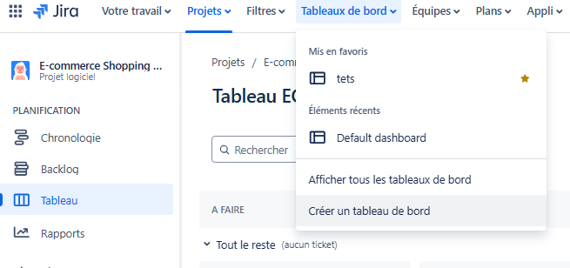
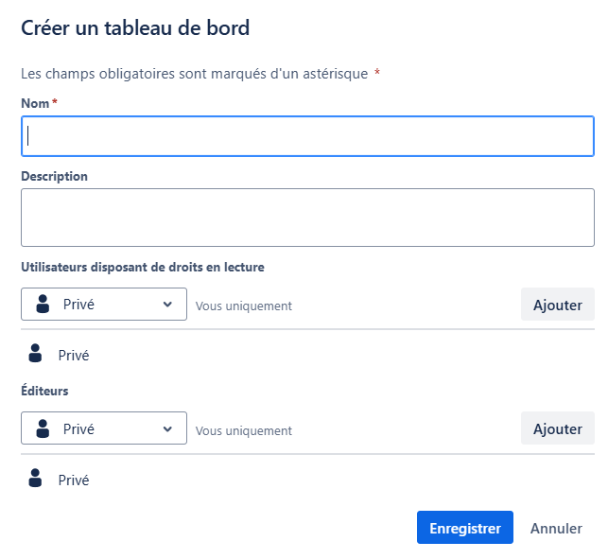
Création du tableau de bord :
Dans barre de menu : cliquer sur Tableaux de bord > Créer un tableau de bord
2. Donnez ensuite un nom et une description à votre tableau de bord pour que votre équipe sache quand l’utiliser et définissez les utilisateurs pouvant avoir accès à celui-ci. Puis, Enregistrer

Slide 46
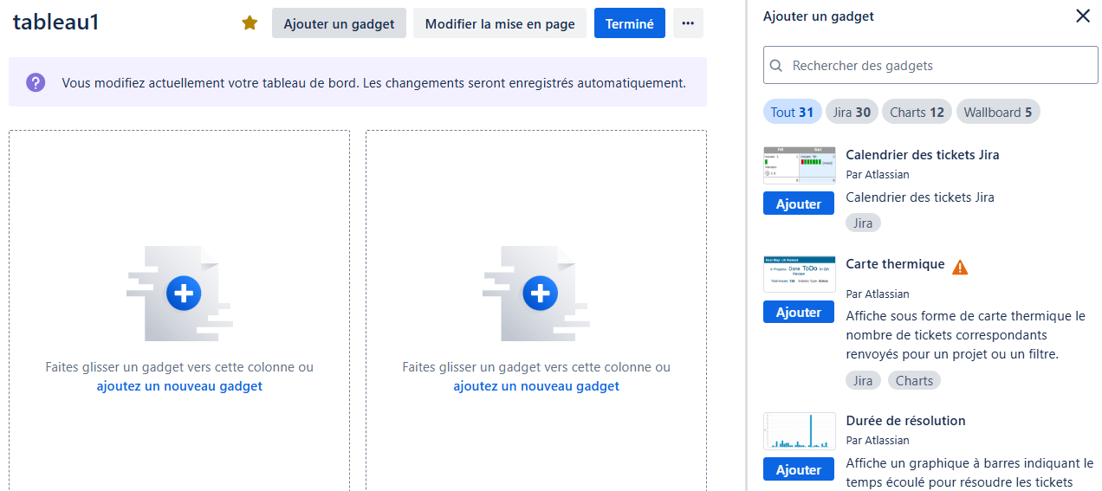
Création du tableau de bord :
2. Ensuite dans l’interface des tableaux bord vous ajoutez des gadgets (graphes) en cliquant sur Ajouter un gadget .

Slide 47
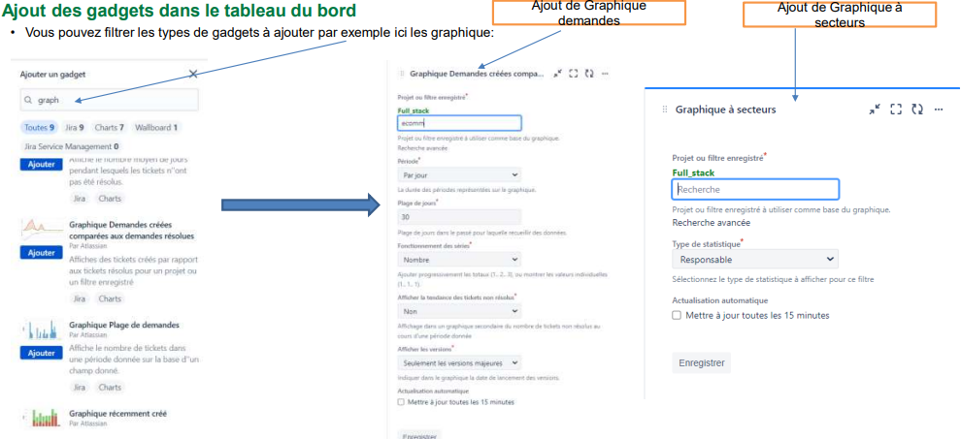
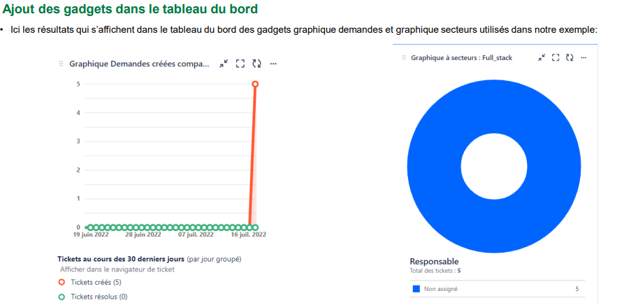

Slide 48
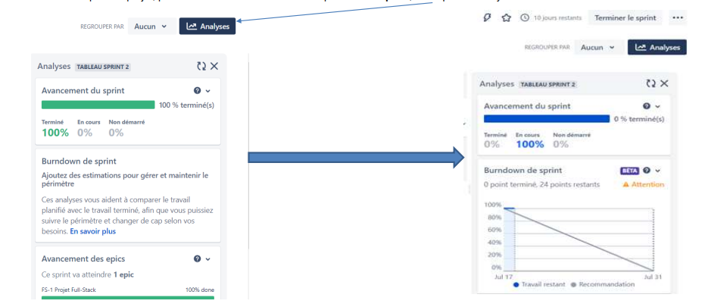
Générer un rapport d’analyse sur le sprint :
Dans le tableau du sprint du projet, pour afficher l’état des travaux des sprints et les epics , on clique sur Analyses .

Slide 49


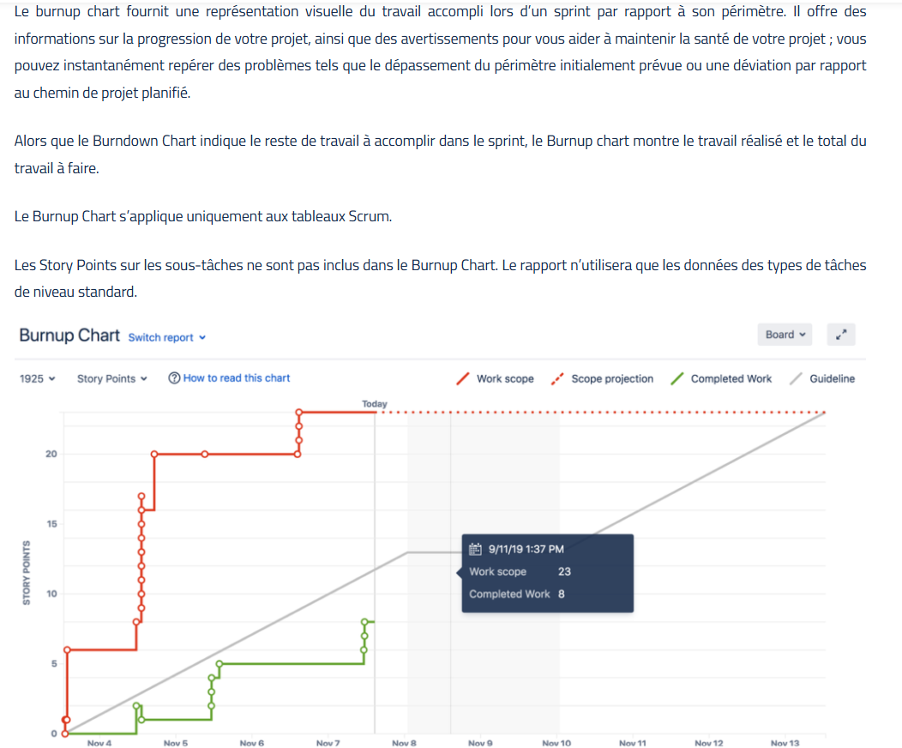
Les Reportings Agile de Jira Software

Slide 50
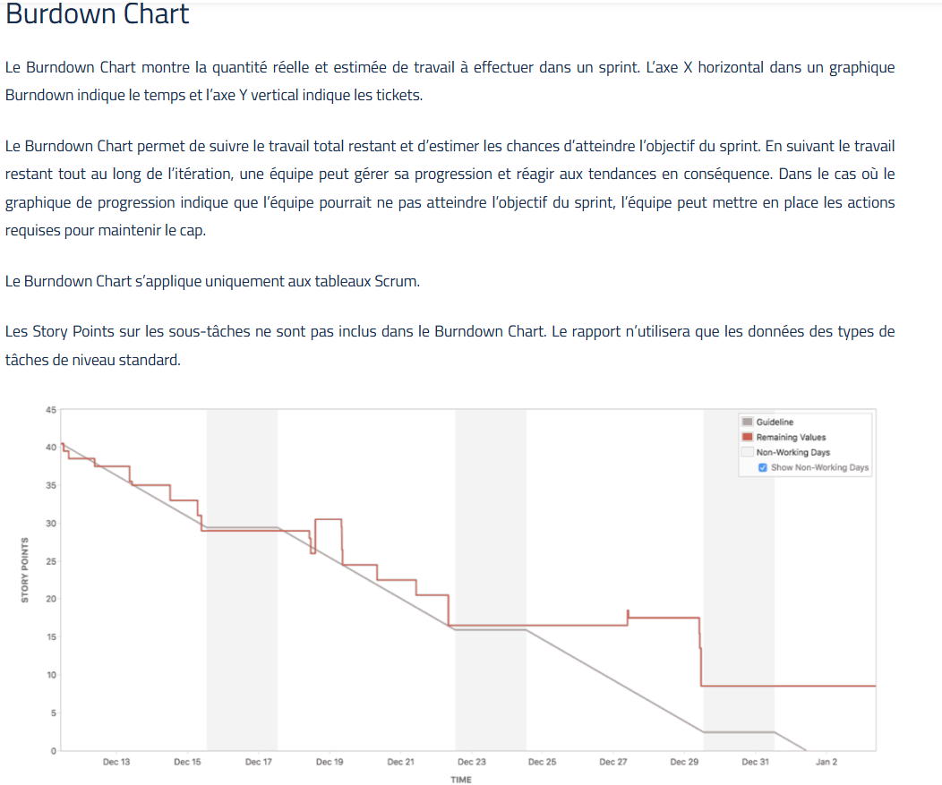
Les Reportings Agile de Jira Software

Slide 51
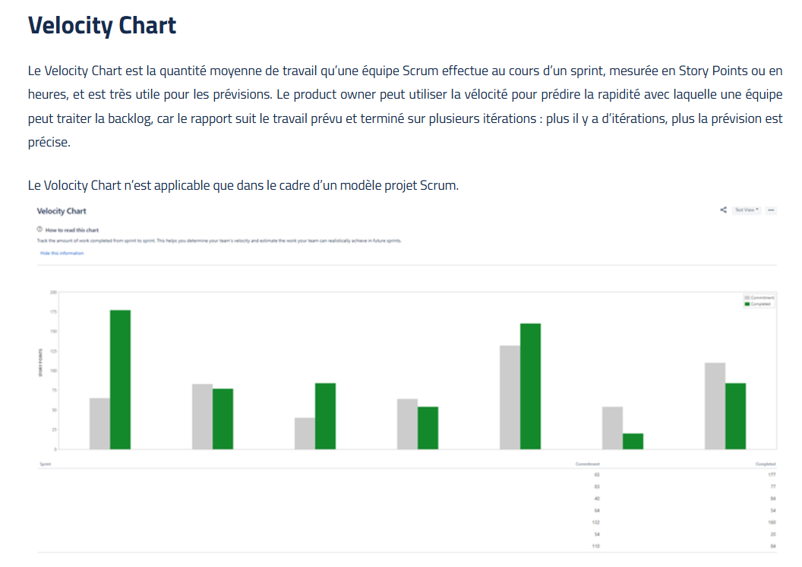
Les Reportings Agile de Jira Software

Slide 52
COnclusion
Jira Scrum forment une combinaison idéale pour gérer efficacement les projets agiles. Grâce à Jira, les équipes peuvent suivre leurs tâches, planifier des sprints et analyser les progrès, tandis que Scrum leur fournit un cadre structuré pour atteindre leurs objectifs rapidement et de manière collaborative. Ensemble, ils permettent de maximiser la productivité, d'améliorer la transparence et de livrer des résultats de qualité.

Slide 53
Thank you

